Slide 1
Fej nyak idegei III. X., XI., XII.
Dr. Fehér Erzsébet

Slide 2
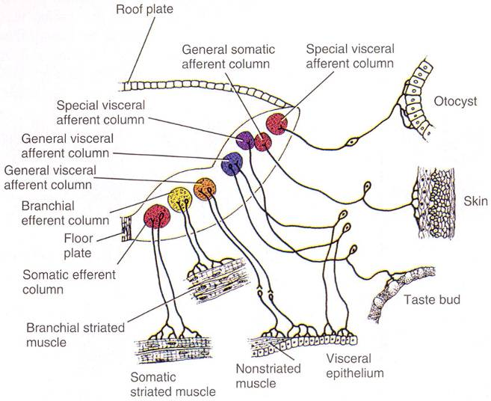
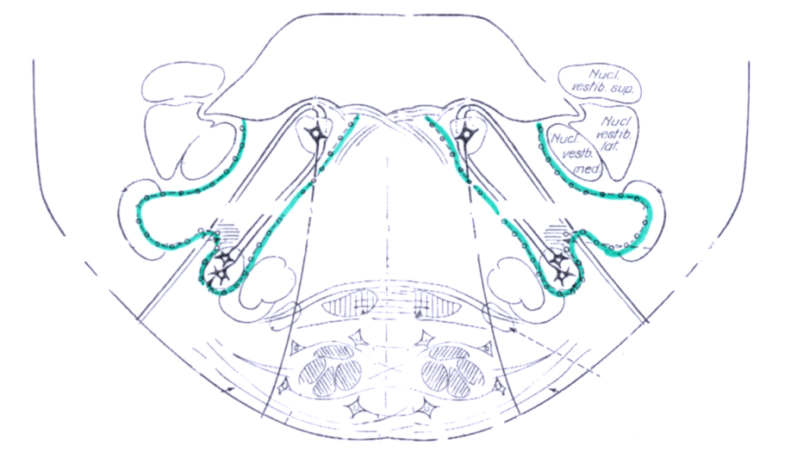

Slide 3
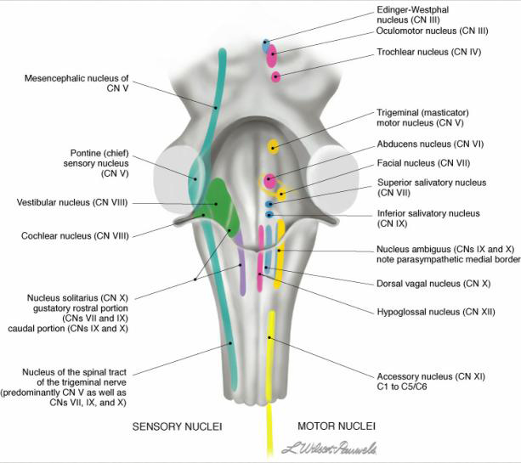
nucl. tractus solitarii caudalis része = nucl. lateralis alae cinereae vagy nucl. ventralis n. vagi

Slide 4
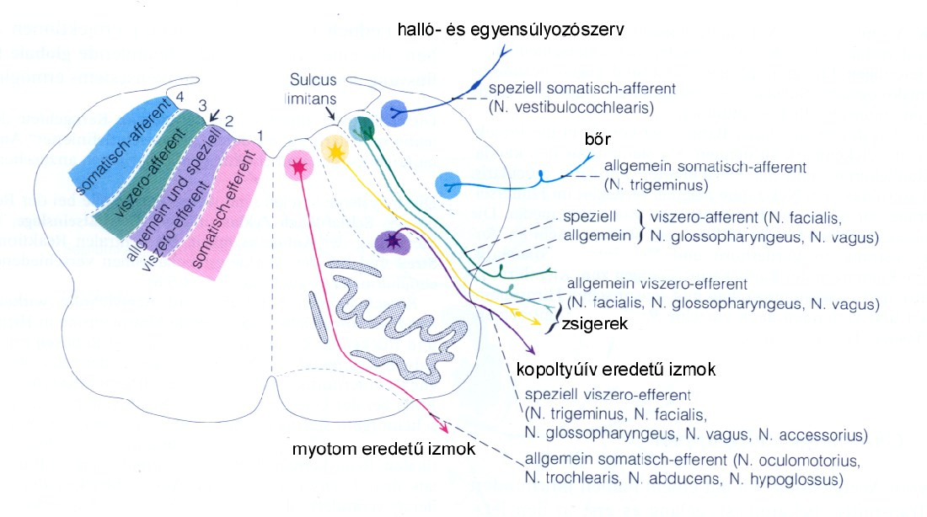

Slide 5
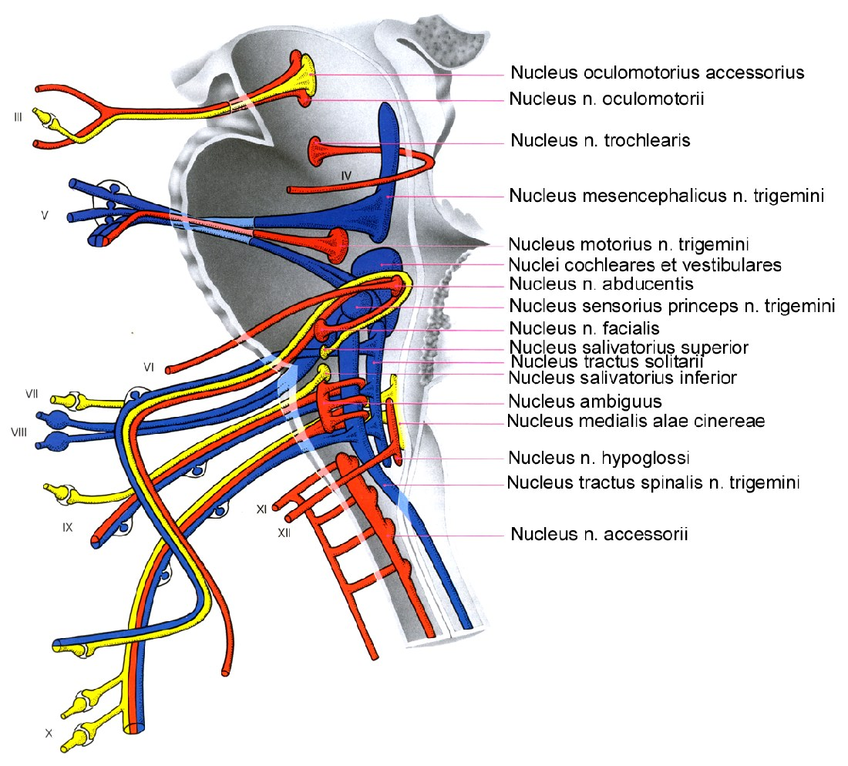

Slide 6
NDX: nucl. dorsalin n. X.
Cu
Gr
pedunculus cerebellaris inferior
NDX
XII
Sol
SpV
n. vagus
Amb
nucl. olivaris inf.
n. hypoglossus

Slide 7
NDX: nucl. dorsalin n. X.
Cu
Gr
pedunculus cerebellaris inferior
NDX
XII
Sol
SpV
tspV
scd
tst
scv
n. vagus
Amb
lemniscus medialis
nucl. olivaris inf.
n. hypoglossus
scd: tr. spinocerebellaris dorsalis
scv: tr. spinocerebellaris ventralis

Slide 8
Gr
Cu
tspV
Sol
SpV
XII
Amb
tst
nucl. olivaris inf.
tspV: tractus spinalis n. V.
tst: tractus spinothalamicus
py: tractus corticospinalis
py
Notes:
8

Slide 9
NERVUS GLOSSOPHARYNGEUS
KERNE
VERLAUF
- Ggl. Inferius liegt in der fossula petrosa
- Spatium parapharyngeum (a.c.i. und v.j.i.)
- Unter dem m. Stylopharyngeus
- Zwischen styloph. und styloglossus zu den Zungenwurzel
ÄSTE
n. Tympanicus (canaliculus!!) plexus tympanicus
(mit nn. Caroticotymp., n VII. Äste in der Paukenhöhle)
n. petrosus minor ggl. Oticum
r. comm. Cum r. aur. N. X.
rr. Pharyngei plexus pharyngeus (mit n.X, tr.Symp)
rr. Stylopharyngei
r. Sinus carotici (mit n.X, tr.Symp)
rr. Tonsillares
rr. Linguales – papillae vallatae, foliatae (!)
Nucl. Tractus spinalis n.
SoSe
Nucl. ambiguus
ViMoSp
Nucl. salivatorius inf.
ViMoGe
Nucl. tractus solitarii
ViSeSp
Nucl. lateralis alae cinereae
ViSeGe
GANGLIEN:
SENSORISCHEN: ggl. superius
ggl. inferius
PARASYMP: ggl. oticum

Slide 10
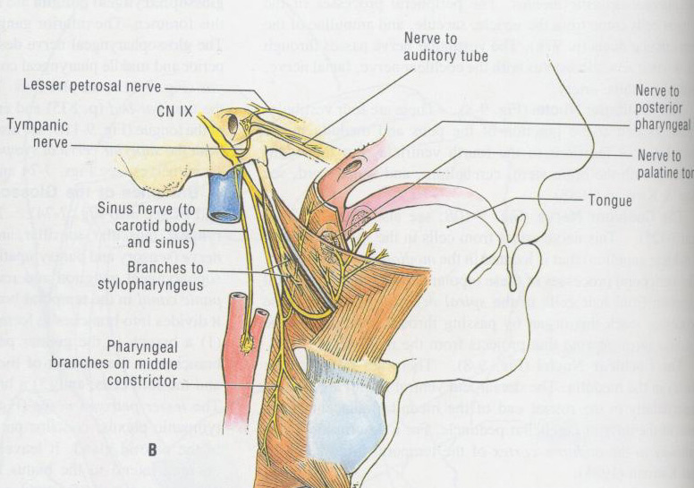

Slide 11
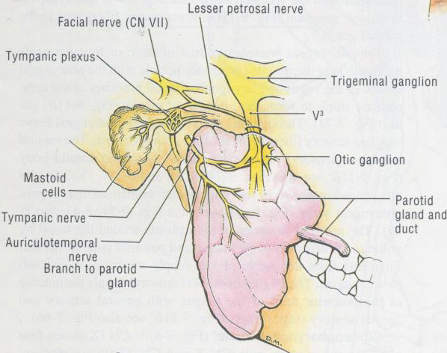

Slide 12
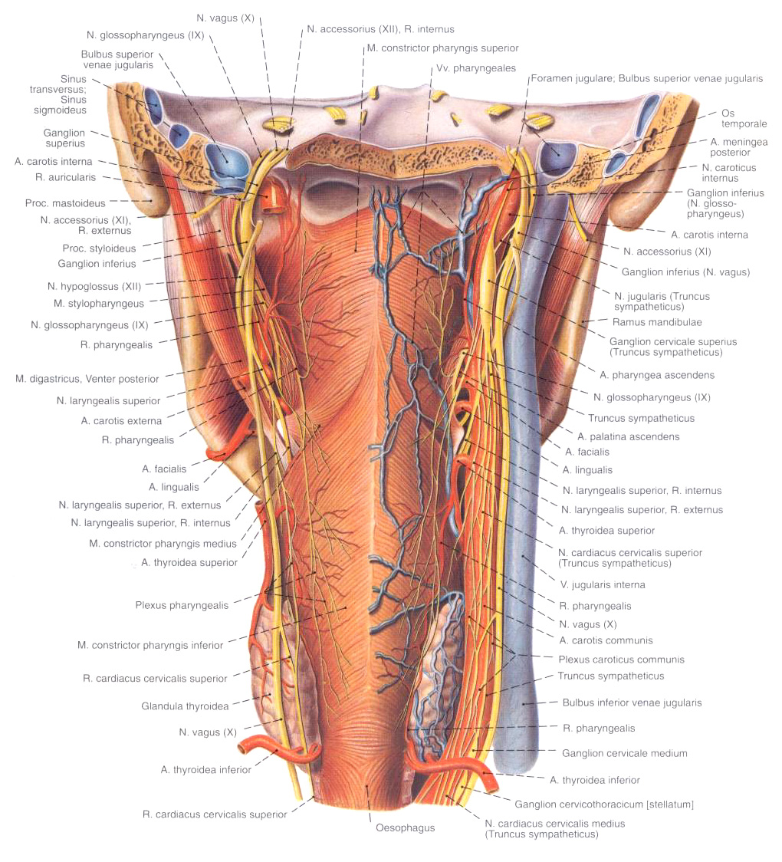

Slide 13
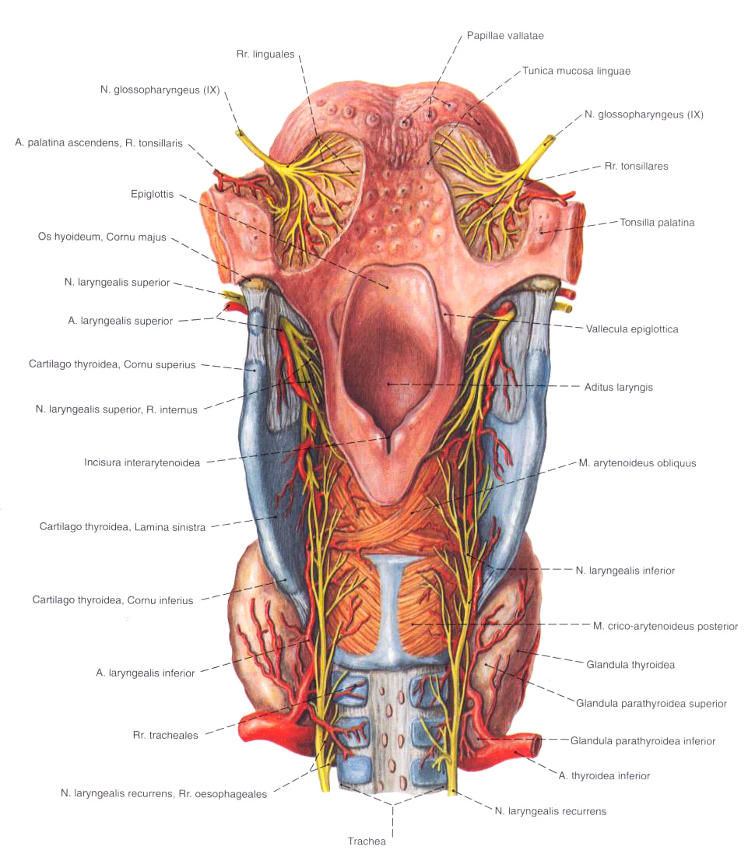

Slide 14
ÄSTE DES NERVUS VAGUS
KRANIO-ZERVIKALE ABSCHNITT
r. mening. posterior
r. auricularis
rr. pharyngei
n. laryngeus superior
rr. cardiaci superiores
n. laryngeus recurrens
n. laryngeus inferior
rr. cardiaci inferiores rr. tracheales
rr. oesophagei (OBEN)
THORAKALE ABSCHNITT
rr. cardiaci
rr. bronchiales
rr. pericardiaci
rr. oesophagei (UNTEN)
ABDOMINALE ABSCHNITT
rr. gastrici antt. Truncus vagalis ant.
rr. hepatici
rr. gastrici posteriores.
rr. coeliaci Truncus vagalis post
rr. renales

Slide 15
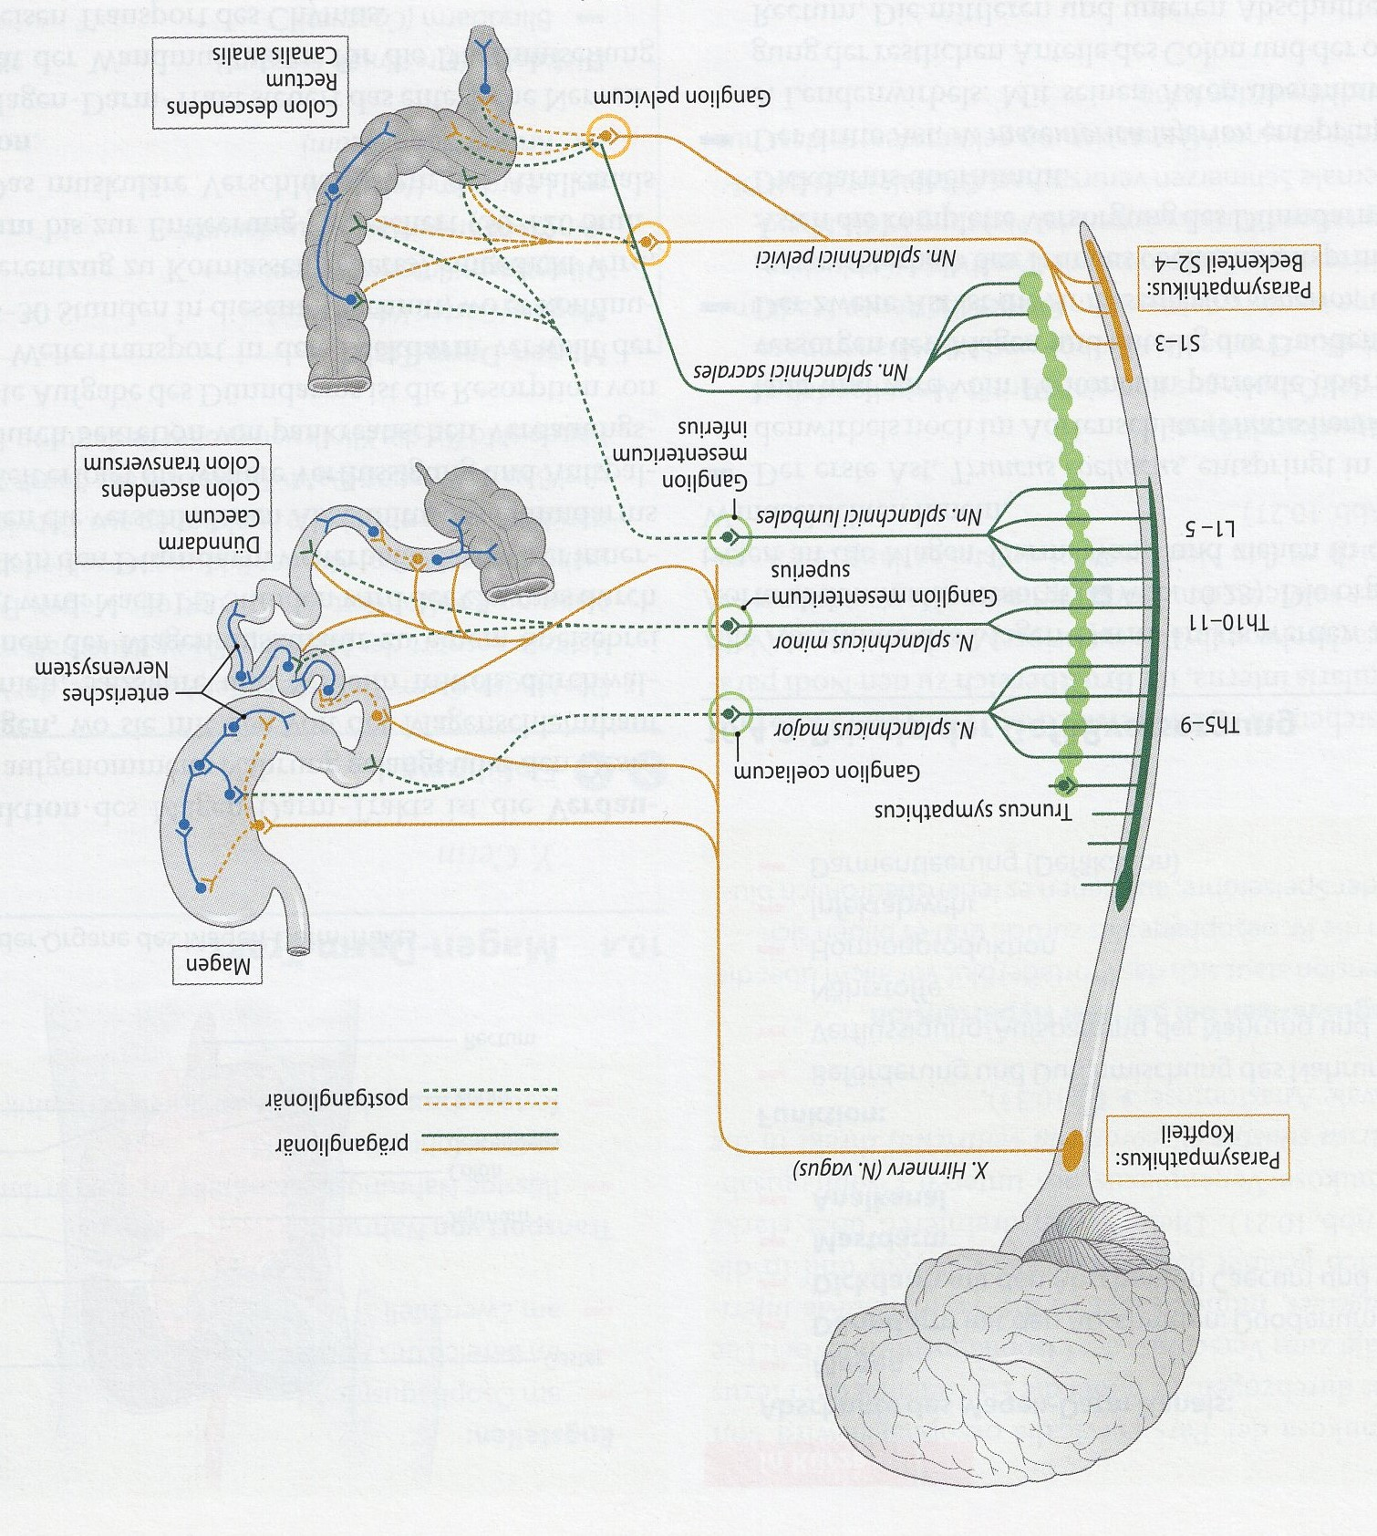

Slide 16
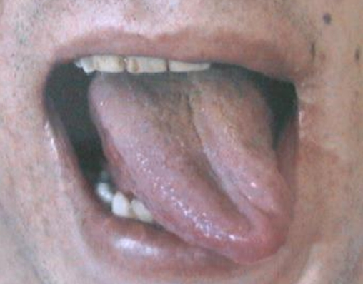
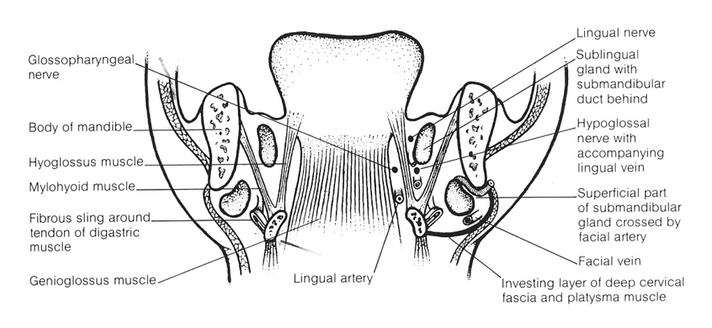
FUNKTIONELLEN UND KLINISCHEN
HINWEISE DES NERVUS HYPOGLOSSUS
Zunge weicht beim Herausstrecken zur kranken Seite hin ab. Sprechstörungen und Schluckbeschwerden.
SULCUS LATERALIS LINGUAE

Slide 17
Fontosabb vegetatív hatások

